Slide 1
PUENTE GOLDEN GATE
SAN FRANCISCO · CALIFORNIA · EEUU

Slide 2
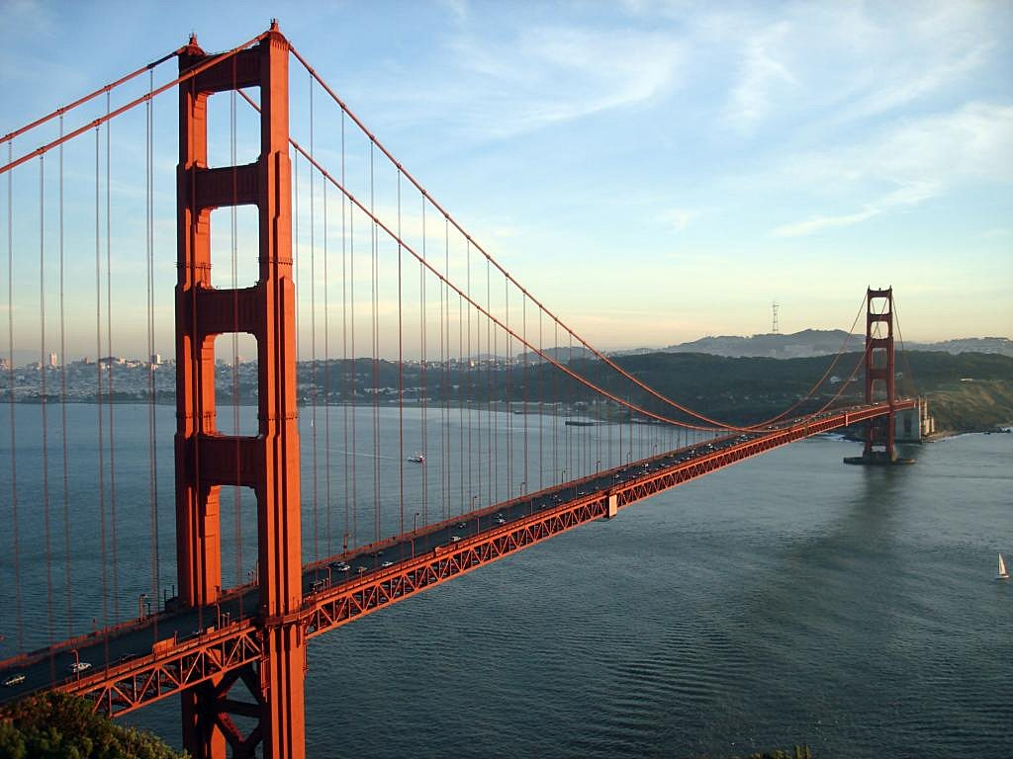

Slide 3
El Golden Gate (“Puerta Dorada”) es un puente colgante situado en Estados Unidos, California, que une la península de San Francisco por el norte con el sur del condado de Marin, cerca de Sausalito. Golden Gate es también el nombre del estrecho en el cual el puente está construido, y recibe su nombre del estrecho en Constantinopla, llamado también la Puerta Dorada, ya que comunicaba Europa con Asia. El Golden Gate es el puente más famoso de San Francisco a pesar de no ser el mayor en esta ciudad, ya que el Bay Bridge es la vía principal.
En la década posterior a la Primera Guerra Mundial el tráfico rodado en la región de la bahía de San Francisco se multiplicó por siete, de modo que el sistema de ferris fue incapaz de absorber ese crecimiento. Catalogado como puente colgante, construido entre 1933 y 1937, con una longitud aproximada de 1.280 metros, está suspendido de dos torres de 227 m de altura. Tiene una calzada de seis carriles, tres en cada dirección, y dispone de carriles protegidos accesibles para peatones y bicicletas. El puente se utiliza para el cruce de tendidos eléctricos y conducciones de combustible. Bajo su estructura, deja 67 m de altura para el paso de los barcos a través de la bahía. El Golden Gate constituyó la mayor obra de ingeniería de su época. Fue pintado con urgencia para evitar la rápida oxidación producida en el acero de su estructura por el océano Pacífico.

Slide 4
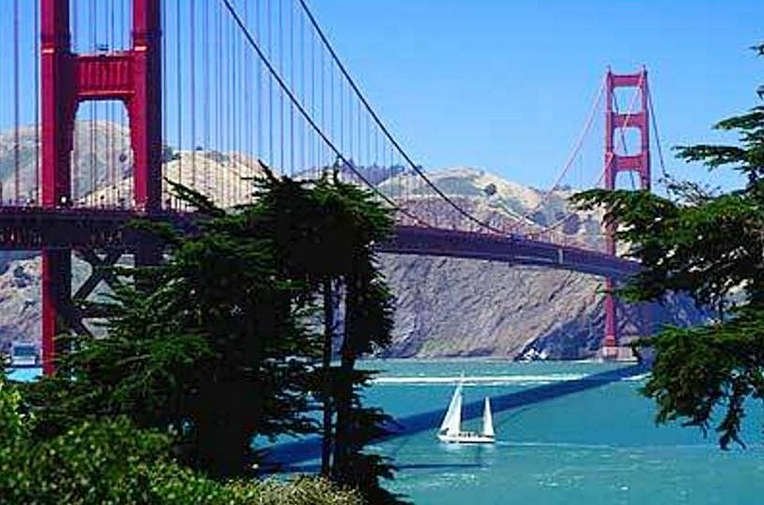

Slide 5
El Golden Gate Bridge and Highway District fue autorizado por un acto de la Legislatura de California en 1928 como la entidad oficial para diseñar, construir y financiar el puente Golden Gate. Sin embargo, después del Crac del 29, el Distrito no pudo recaudar los fondos de construcción, por lo que presionaron para que se vendieran bonos por valor de 30 millones de dólares US. Los bonos fueron aprobados en noviembre de 1930 con los votos de los condados afectados por el puente. El presupuesto de construcción en el momento de la aprobación fue de 27 millones de dólares US.
Sin embargo, el Distrito no pudo vender los bonos hasta 1932, cuando Amadeo Giannini, fundador del Bank of America, con sede en San Francisco, estuvo de acuerdo, en nombre de su banco, en comprar todo el importe pendiente de suscripción con el fin de ayudar a la economía local. El gobierno federal estadounidense no intervino en la financiación de los costes de construcción del puente.

Slide 6
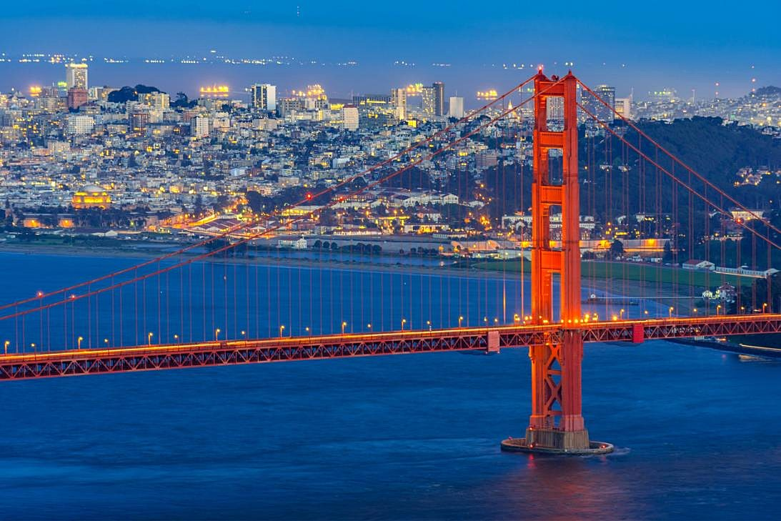

Slide 7
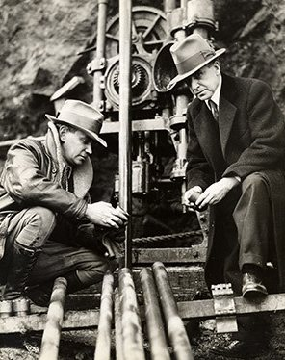
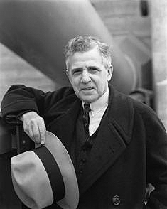
Joseph Strauss
La construcción comenzó el 5 de enero de 1933. La obra del puente costó más de 35 millones de dólares US. El ingeniero jefe del proyecto fue Joseph Strauss. Strauss permaneció a la cabeza del proyecto, supervisando la construcción día a día e hizo algunas aportaciones innovadoras. Se innovó en el uso de redes de seguridad móviles por debajo de la obra en construcción, que salvó la vida de muchos trabajadores del acero que hubieran fallecido sin esta protección. De once hombres muertos por caídas durante la construcción, diez murieron cuando el puente estaba cerca de terminar, cuando la red cedió bajo la presión de un andamio que se había caído. Otros diecinueve fueron salvados por esta red a lo largo de la construcción

Slide 8
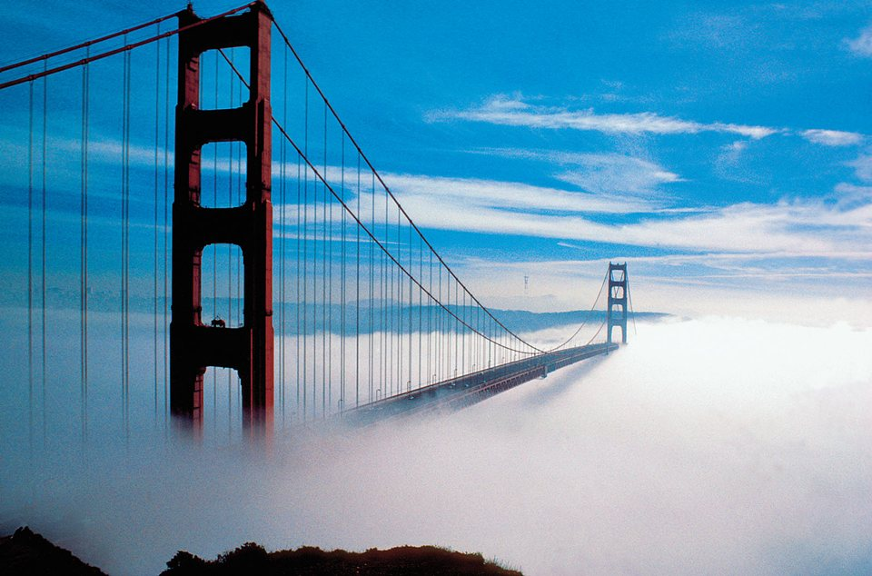

Slide 9
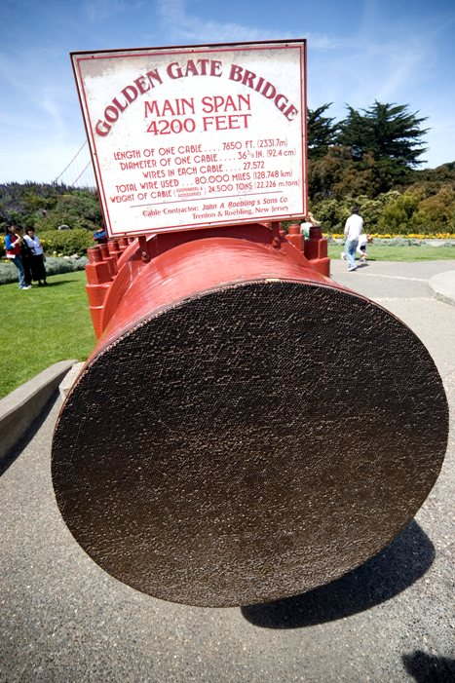
Para mediados de 1935, las dos torres con una altura de 227 metros ya estaban listas para sostener los dos cables principales. Cada uno de los cables tiene un grosor de poco más de cerca de un metro de diámetro y pesa 12.000 toneladas. Eran demasiado pesados para llevarlos al otro lado del estrecho de Golden Gate en barcazas y levantarlos a lo alto de las torres. Los cables fueron fabricados ahí mismo usando un proceso llamado “hilado de cables”, inventado por John A. Roebling en el siglo XIX, y fundador de la Compañía que realizó los trabajos.
Para hilar los cables, los trabajadores jalaban del alambre, con un grosor similar al de un lápiz, desde el anclaje de hormigón armado de una orilla pasándolo por encima de las dos torres hasta el otro anclaje, ahí se aseguraba y se le llevaba de vuelta. Fueron necesarios muchos viajes de ida y vuelta y la totalidad de los alambres por los que está compuesto cada cable es de 27.572. Los alambres individuales se agruparon en hebras más pesadas y se compactaron para formar el cable terminado. El hilado de los cables tomó solo seis meses y nueve días, estableciendo récords de velocidad y eficiencia. El tablero de la autopista del puente, la vía comprendida entre una y otra torre, está sostenida por estos dos cables. De ahí la definición de puente colgante.​
Sección del cable

Slide 10
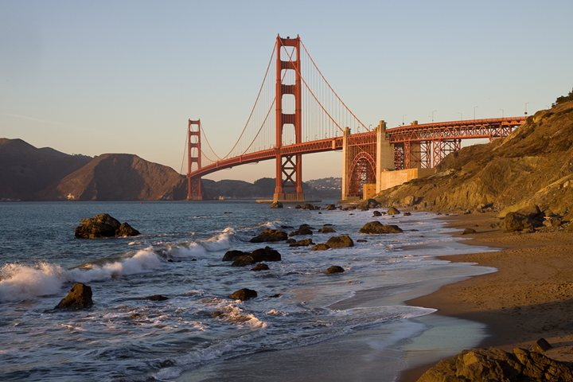

Slide 11
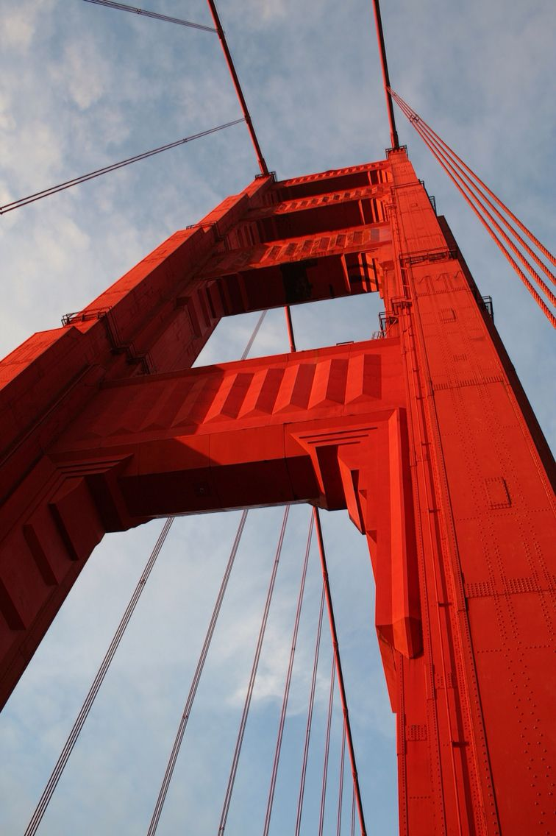
EL COLOR DE LA PINTURA
NO ES ROJO
La empresa Sherwin-Williams suministra el tono de pintura que se creó especialmente para el Golden Gate, "naranja internacional". Está inspirado en las vigas de acero que revestían las fábricas del este de San Francisco y es altamente visible aun con niebla. Para obtener el tono, la fórmula exacta fue: cian 0%, magenta 69%, amarillo 100% y negro 6%.

Slide 12
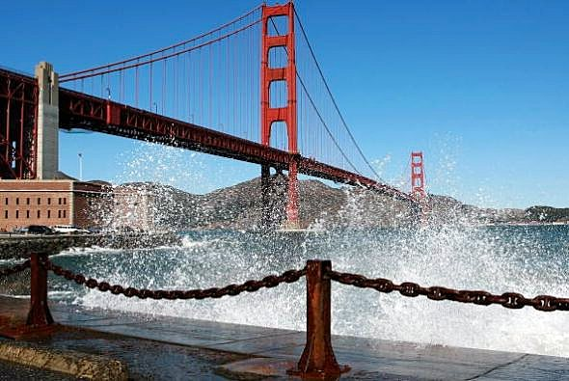

Slide 13
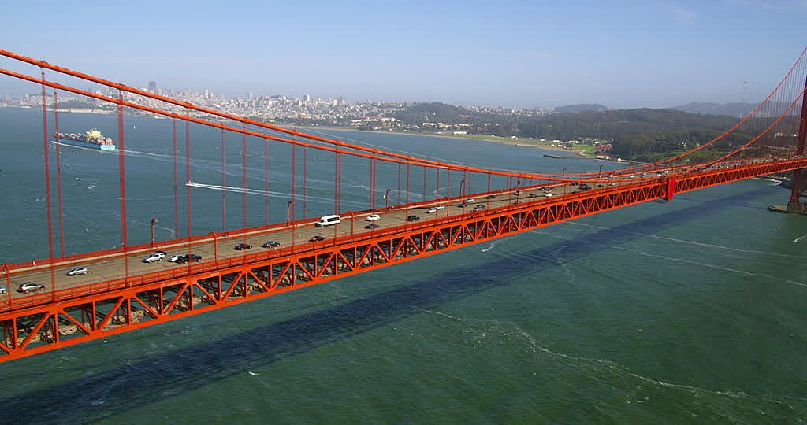

Slide 14
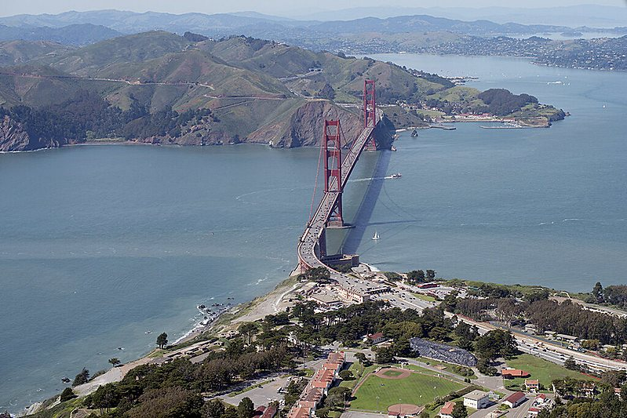

Slide 15
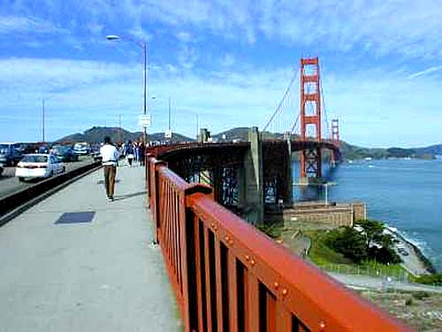

Slide 16
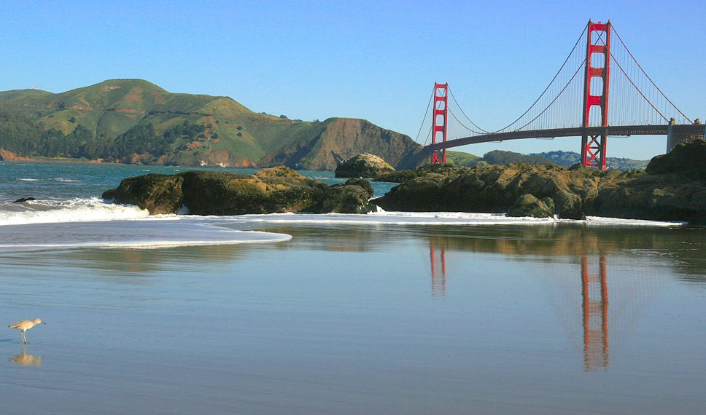

Slide 17
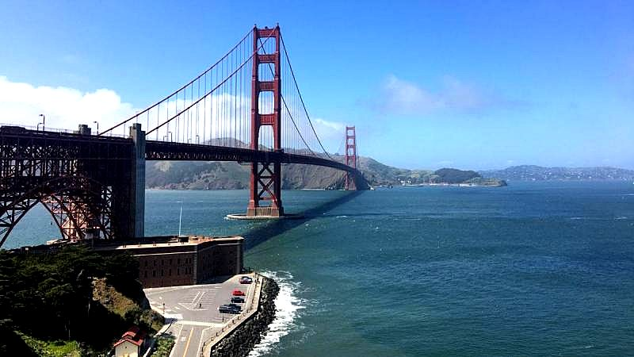

Slide 18
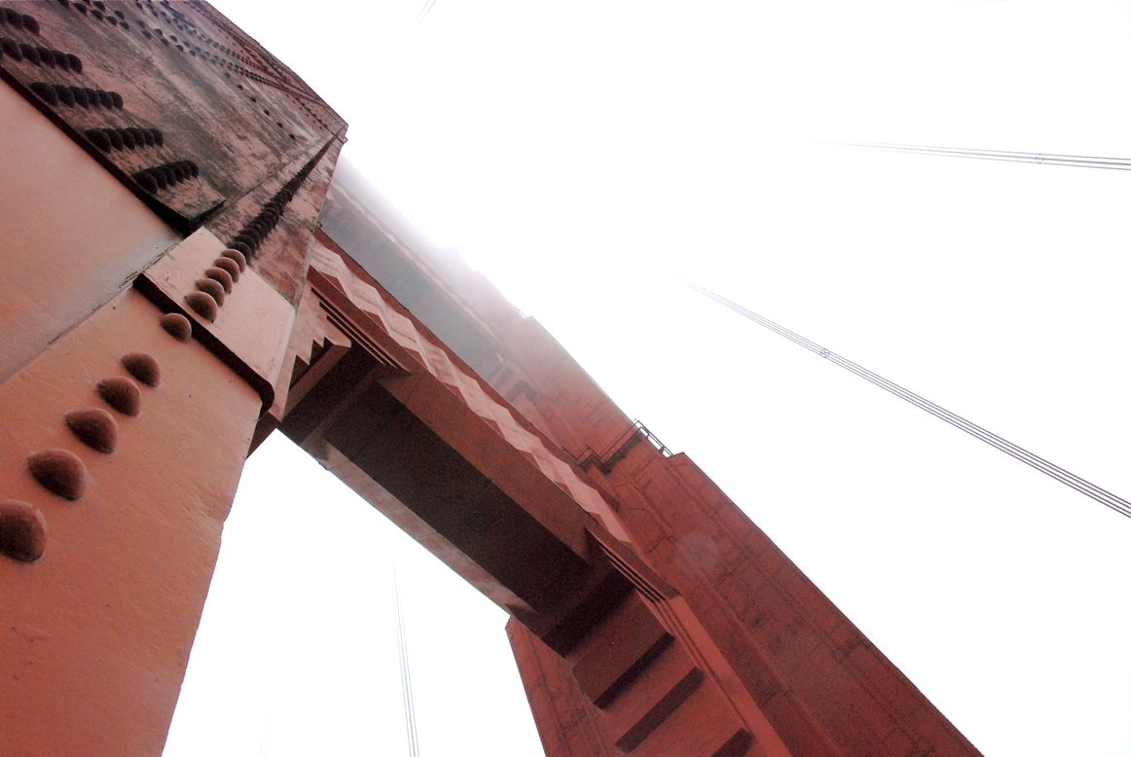

Slide 19
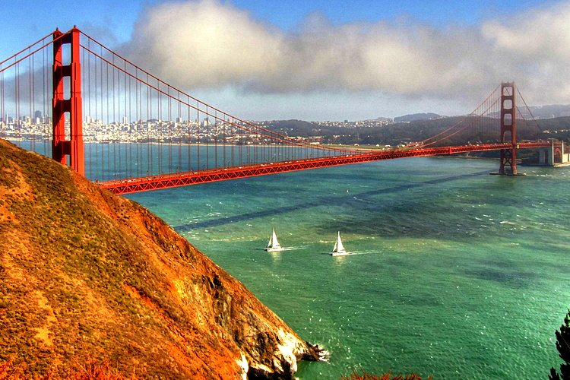

Slide 20
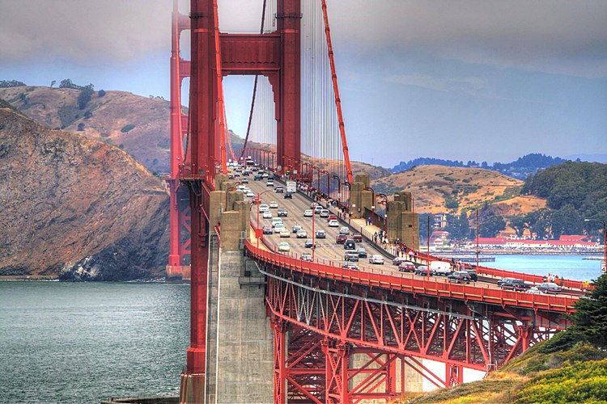

Slide 21
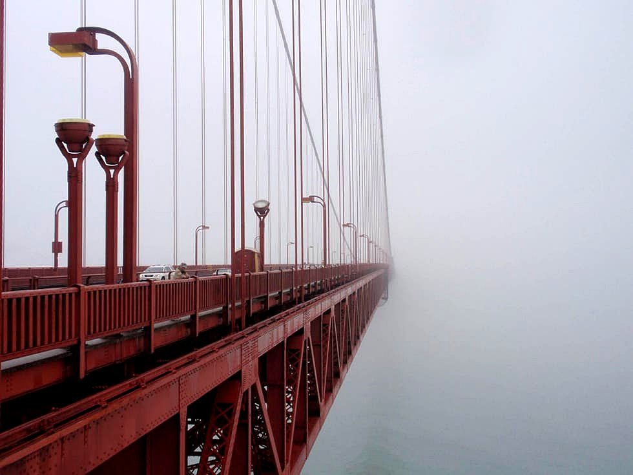

Slide 22
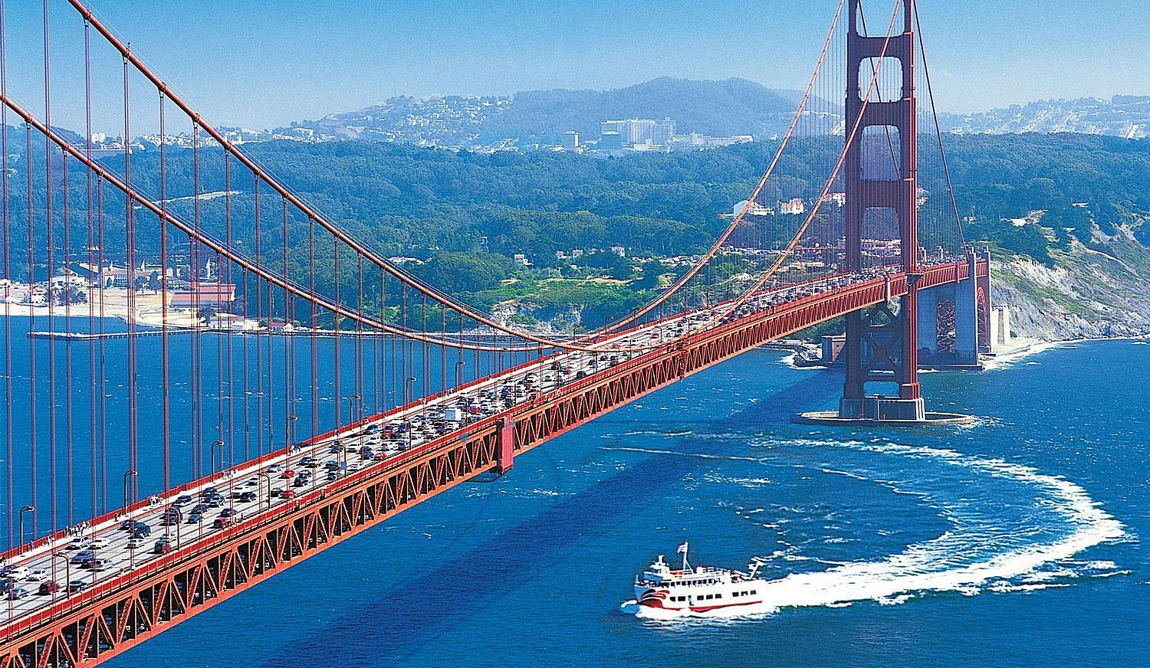

Slide 23
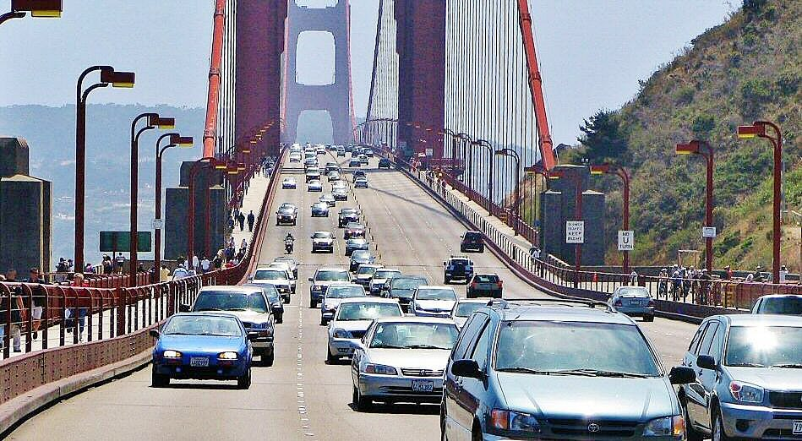

Slide 24
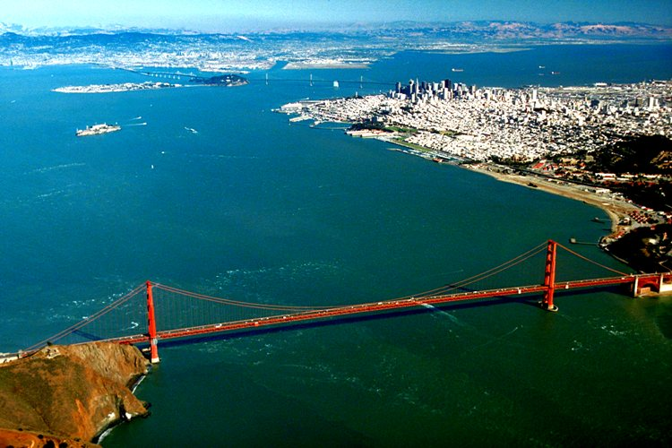

Slide 25
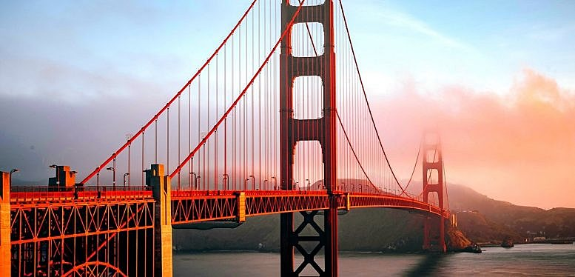

Slide 26
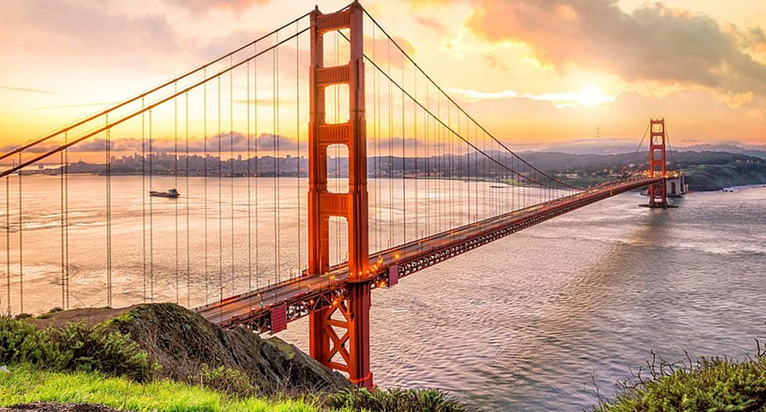

Slide 27
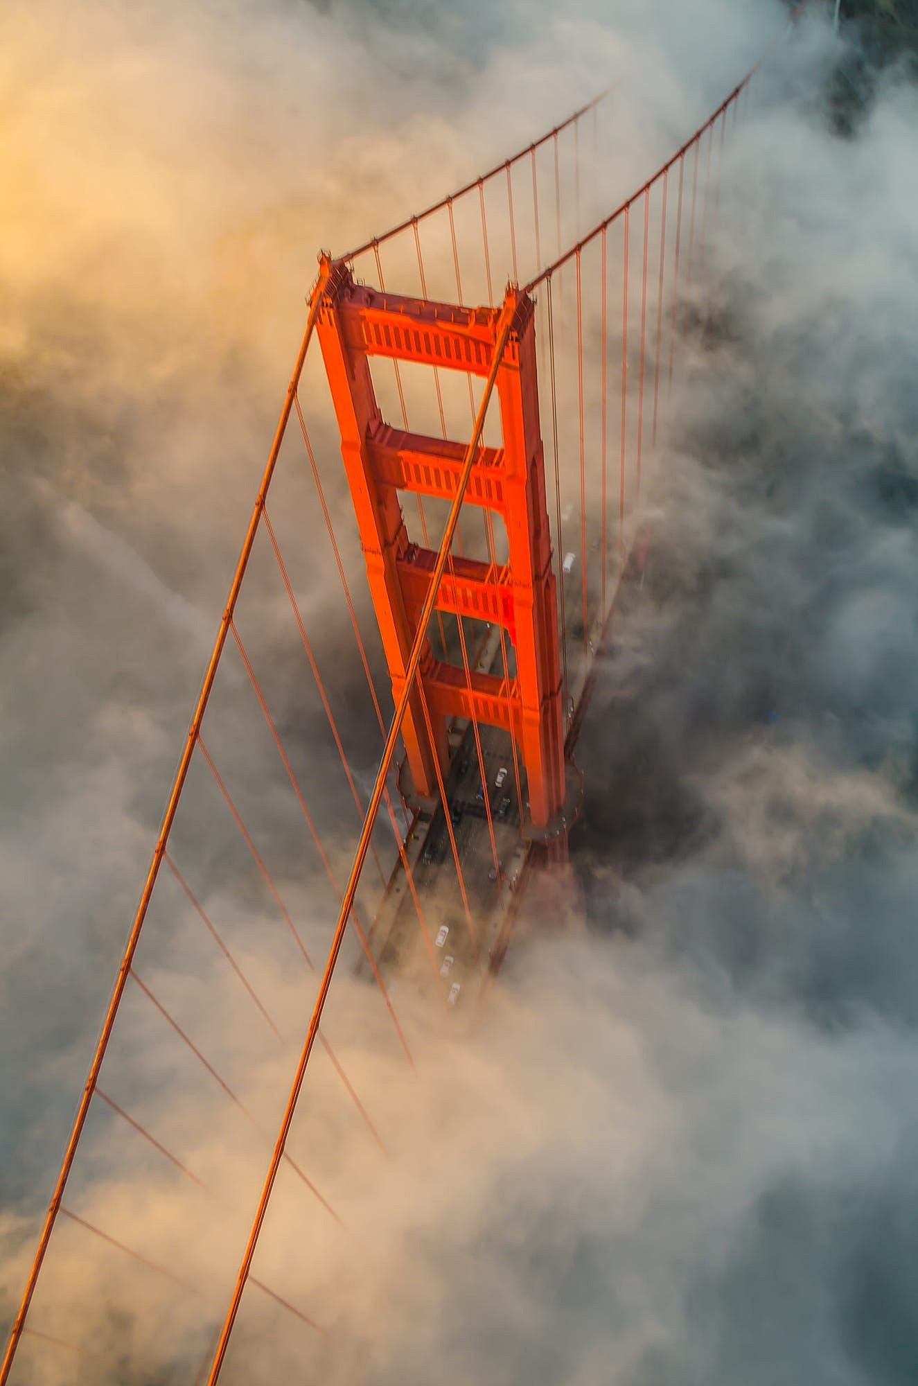
SUICIDIOS
El puente Golden Gate ha sido un punto negro de suicidios desde su inauguración en 1937 y debido a su fama, muchos curiosos se acercan a la zona para esperar durante horas y poder presenciar uno en directo, ya que el número de suicidios desde el puente es alarmante. Los medios han intentado siempre silenciar las noticias de suicidios pero debido a la gran mayoría de ciudadanos y turistas que cruzan el puente a diario, es inevitable el observar alguno de ellos. Por ello, el 28 de junio de 2014, las autoridades de San Francisco decidieron que era el momento de aprobar un fondo con un total de 76 millones de dólares US, para colocar a lo ancho del Golden Gate una red de acero de más de 30 kilómetros. Una vez colocada, se pondrá fin a 77 años de suicidios en los que se calcula que han llegado a terminar con su vida alrededor de 1.600 personas.

Slide 28
IMÁGENES PARA EL RECUERDO

Slide 29
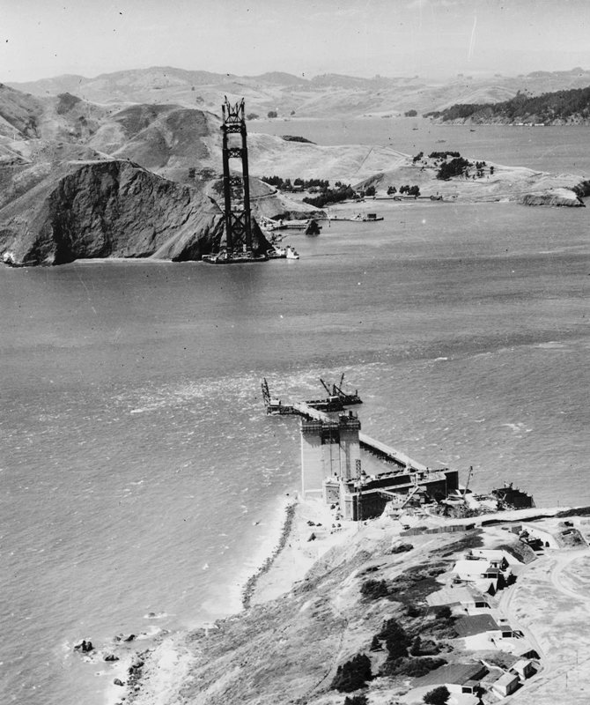

Slide 30
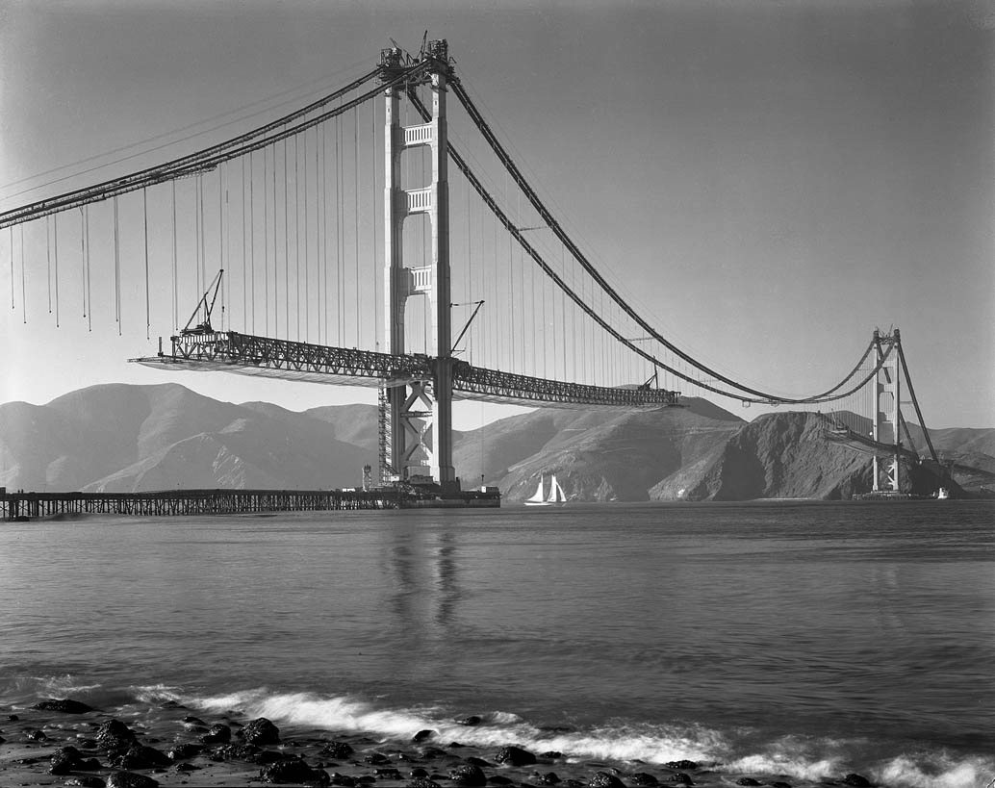

Slide 31
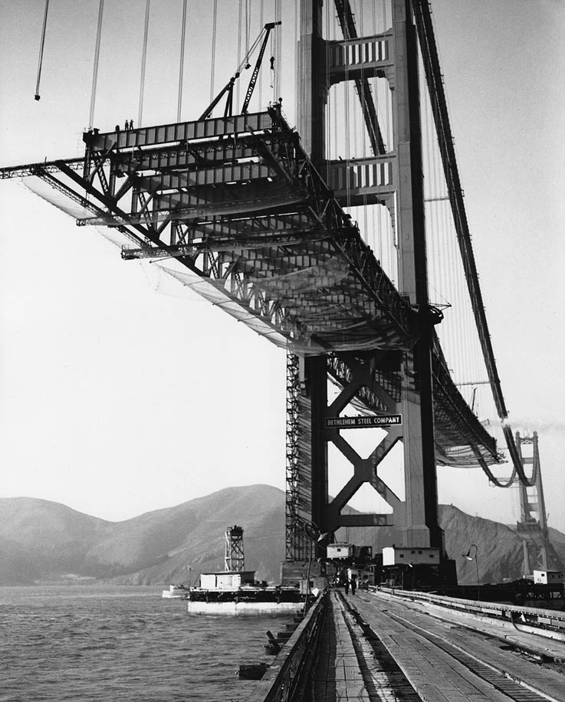

Slide 32
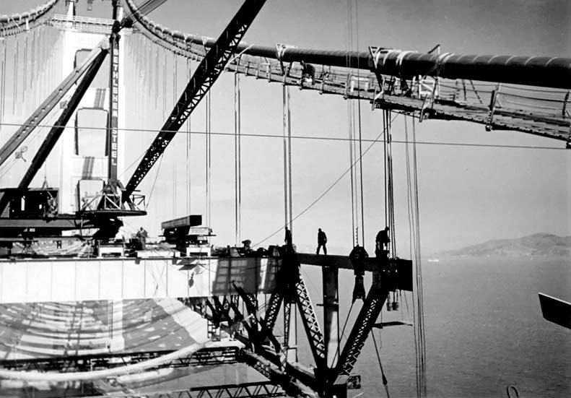

Slide 33
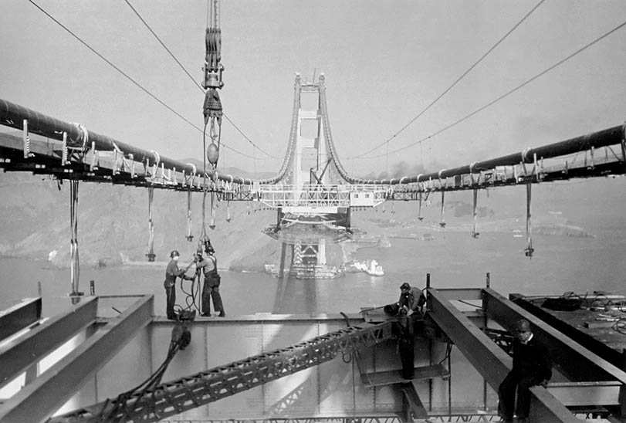

Slide 34
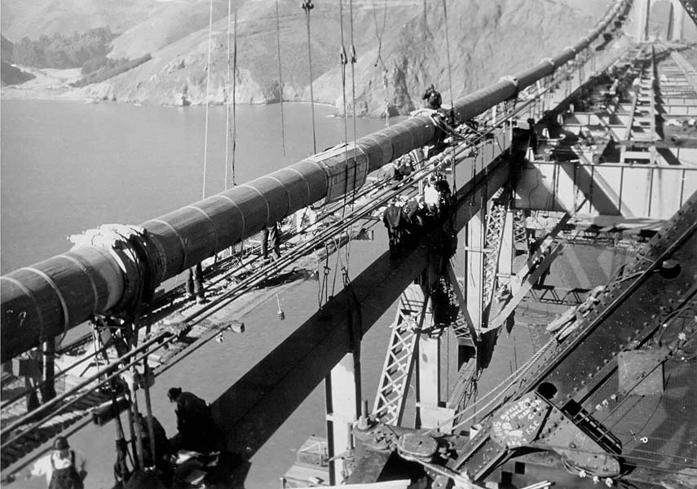

Slide 35
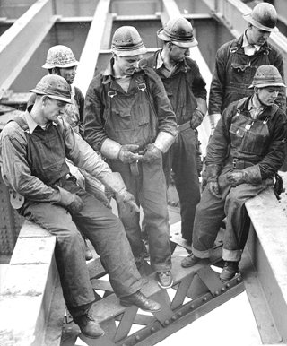

Slide 36
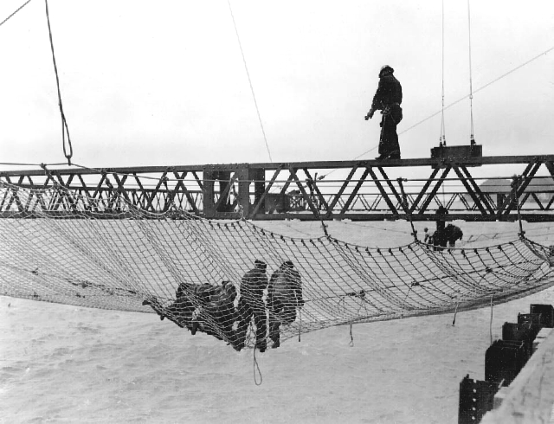

Slide 37
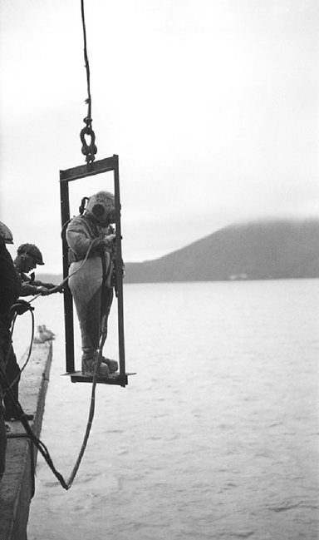

Slide 38
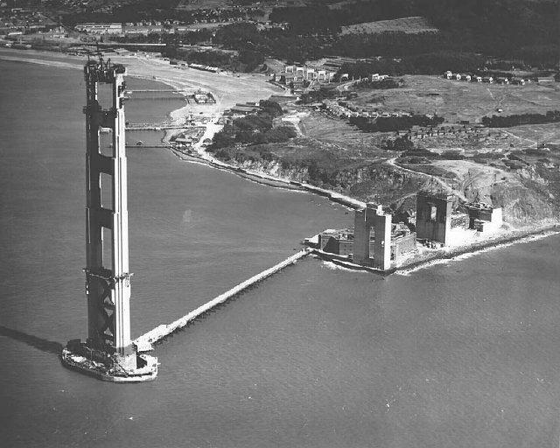

Slide 39
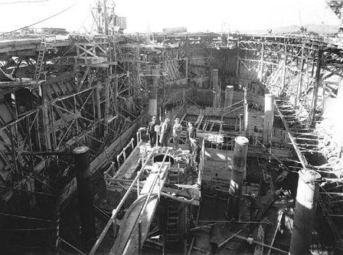

Slide 40
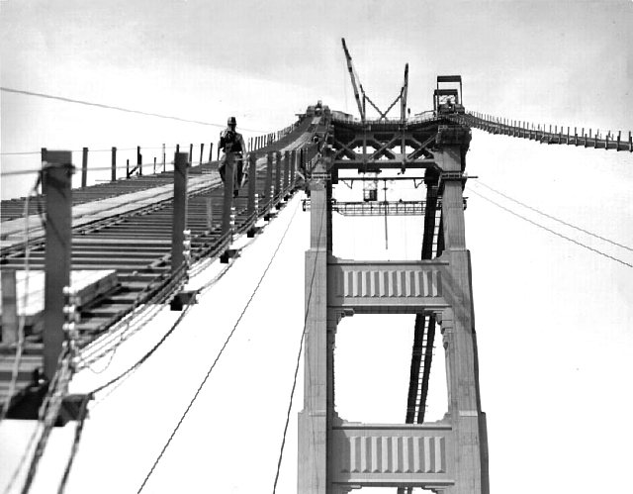

Slide 41
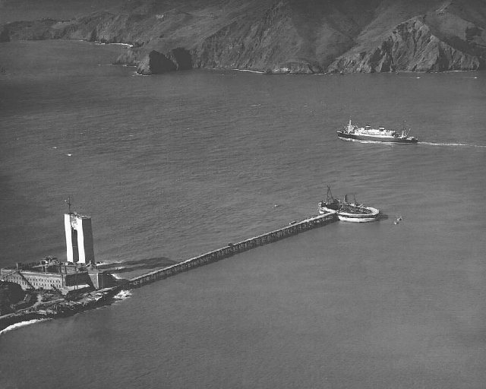

Slide 42
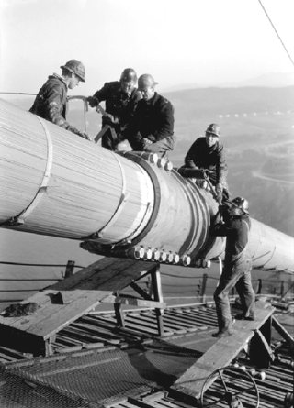

Slide 43
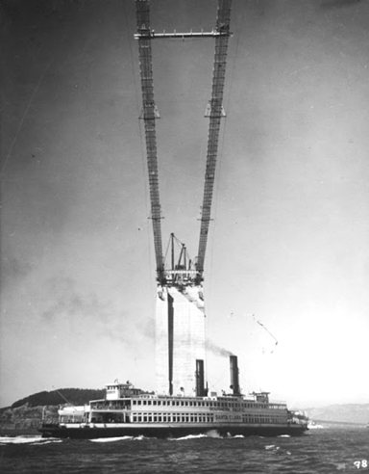

Slide 44
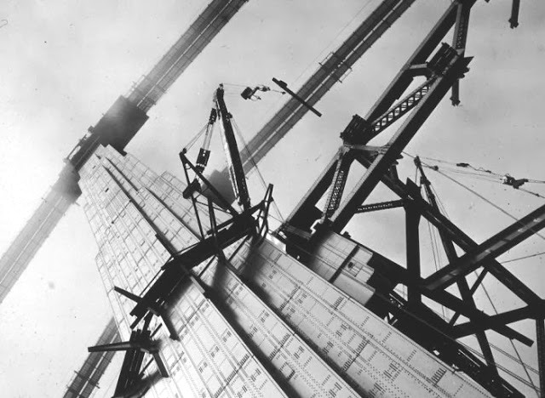

Slide 45
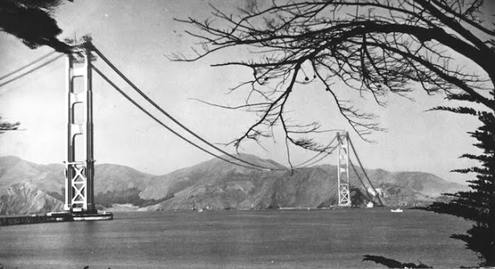

Slide 46
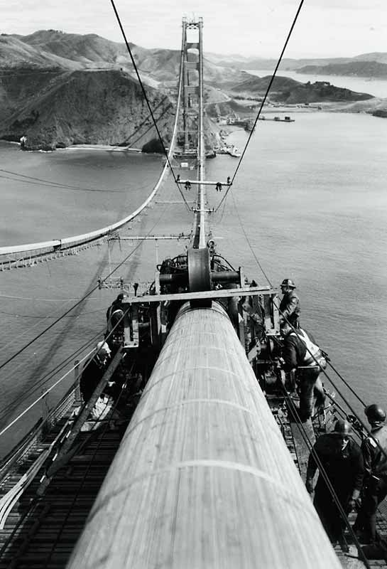

Slide 47
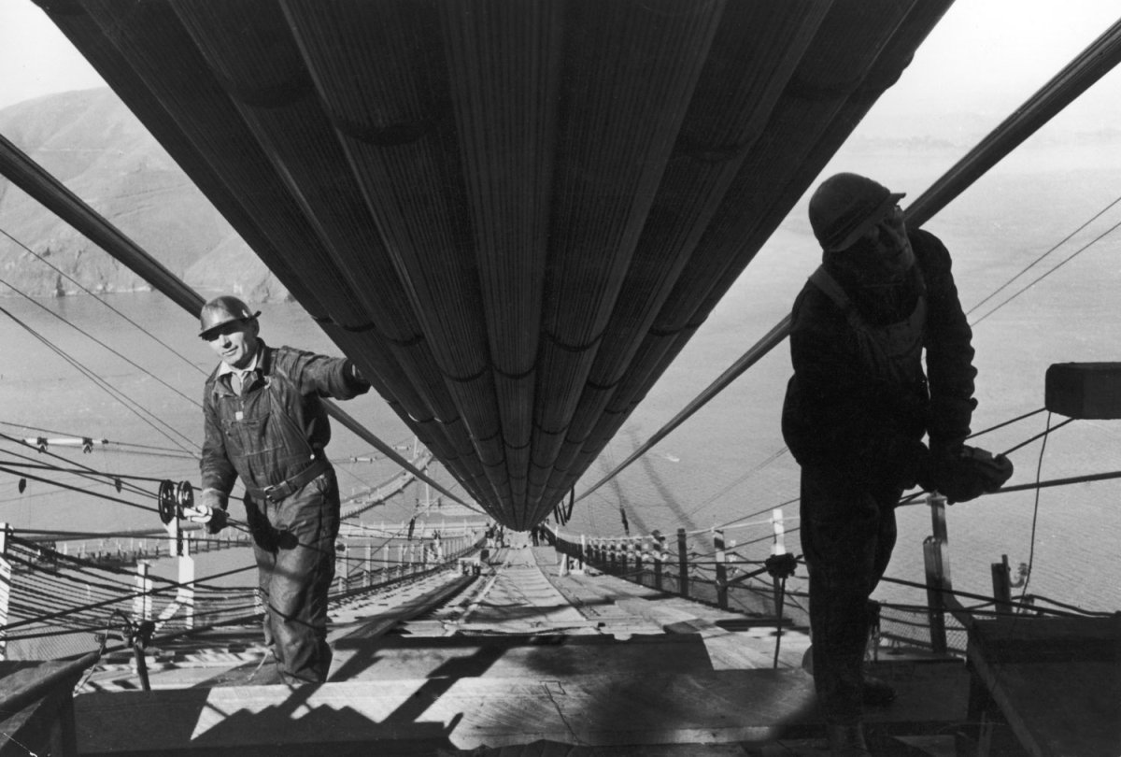

Slide 48
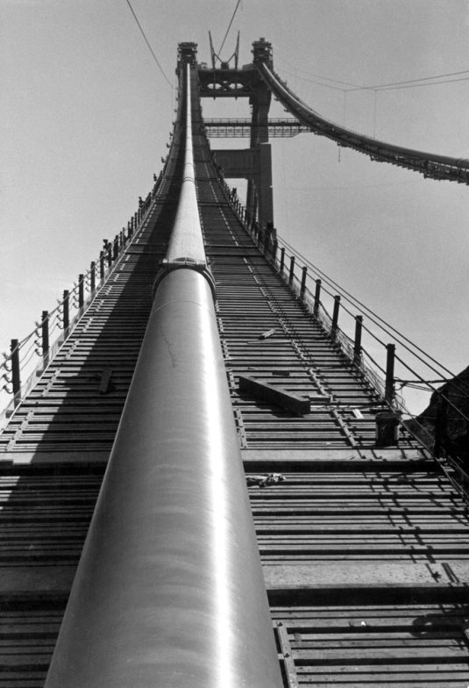

Slide 49
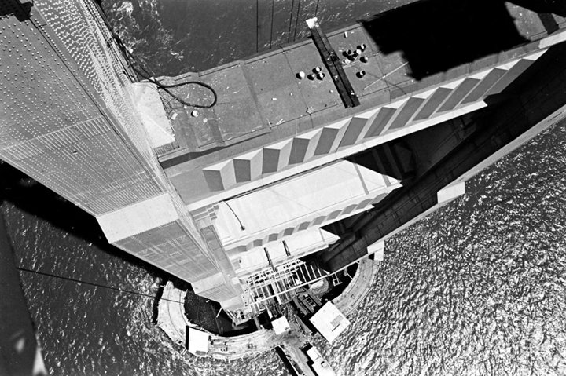

Slide 50
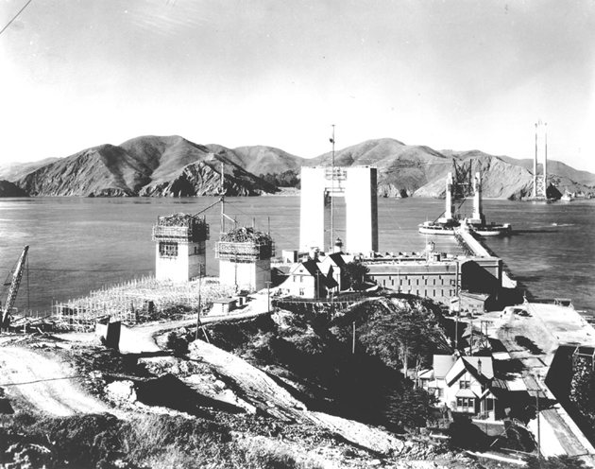

Slide 51
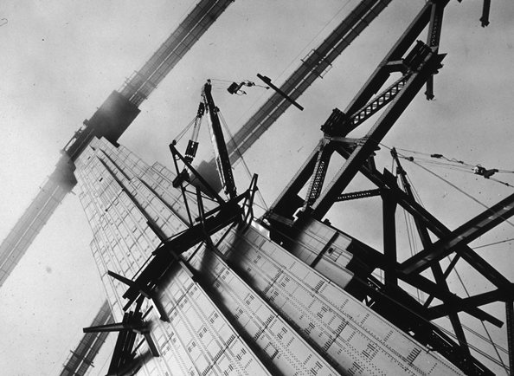

Slide 52
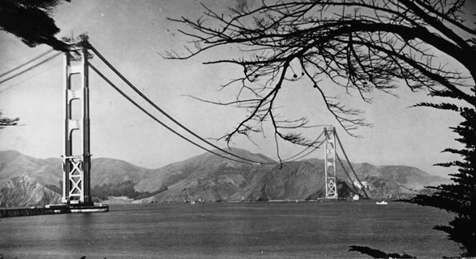

Slide 53
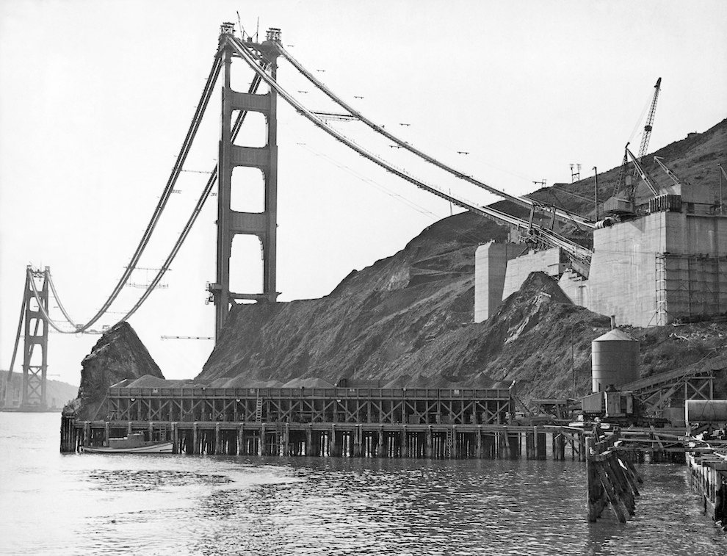

Slide 54


Slide 55


Slide 56


Slide 57


Slide 58


Slide 59


Slide 60


Slide 61


Slide 62


Slide 63


Slide 64


Slide 65

GRACIAS POR TU VISITA
Y QUE TENGAS UN BUEN DÍA
VICTOR NOVELLÓN

Slide 66







¿Te ha gustado?
Puedes ver más entrando
Aquí
Además puedes recibir powerpoints en tu correo electrónico suscribiéndote aquí:

